Slide 1



内容摘要
■ 课程概述
■ 教学安排
教学内容
练习和实验
课程设计
■ 什么是操作系统?
■ 为什么学习操作系统?
■ 如何学习操作系统?
■ 操作系统实例
■ 操作系统的演变
■ 操作系统结构

Slide 2
教学内容
■ 操作系统结构
■ 中断及系统调用
■ 内存管理
■ 进程及线程
■ 处理机调度
■ 同步互斥
■ 文件系统
■ I/O子系统

Slide 3
练习与实验
■ 操作系统练习
课堂练习
■ 操作系统实验
实验0: 实验环境准备
实验5: 用户进程管理
实验1: 系统启动及中断
实验6: CPU调度
实验2: 物理内存管理
实验7: 同步与互斥
实验3: 虚拟内存管理
实验8: 文件系统
实验4: 内核线程管理

Slide 4
课程设计
■ ucore+模块化改进
多种平台上的内核可加载模块完善
多种平台上的动态链接库完善
内核功能的模块化改进
· 文件系统、处理机调度算法、内存置换算法、设备驱动

Slide 5
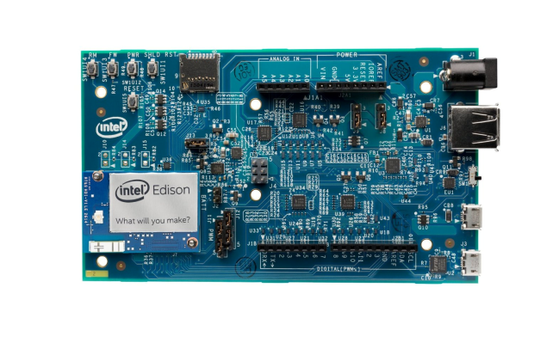
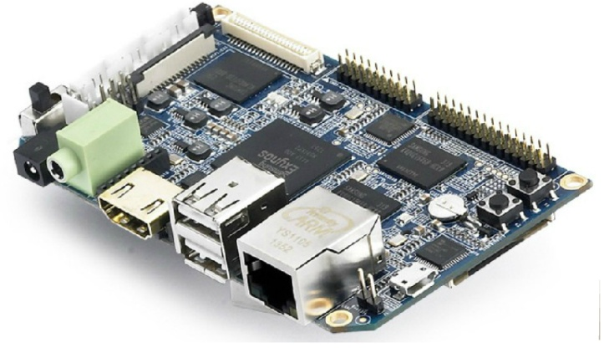
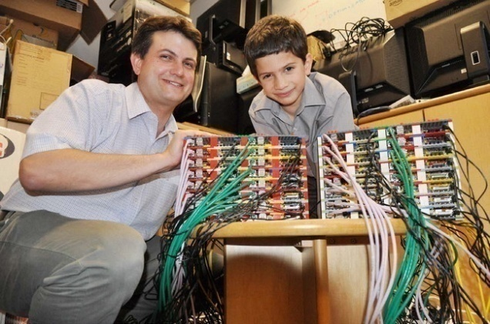
课程设计
■ 在真实系统上运行ucore+
树莓派（Raspberry PI）
Intel Edison
■ 自选操作系统题目
http://os.cs.tsinghua.edu.cn/oscourse/OS2015/projects

